Slide 1
Әдебиетті өнердің басқа түрлерімен салыстыра оқытудың тиімділігі
Жанар Әбдіғаппарова
Ассистент профессор
Назарбаев университеті
zhabdigapar@nu.edu.kz

Slide 2

Әдебиетті ХХІ ғасыр оқырмандарына оқыту жолында көптеген әдіс-тәсілдерді қолданып, заманға сай бейімдеп отыру, түрлі технологияларды қолданып оқыту арқылы оқушының пәнге деген қызығушылығын арттыру бүгінгі мұғалімнің алдындағы күрделі міндет. Сондықтан әдебиетті өнердің басқа салаларымен (музыка, сурет, кино және театр өнері) интеграцияда оқыту арқылы мұғалім студентке көркем шығарманы танытудың, оның ішкі мазмұнын түсінудің жаңа қырларын ашуға мүмкіндік береді.

Slide 3

Өнердің басқа түрлерін әдебиетпен байланыстыра оқытуда әсіресе фильммен байланыстыра оқытудың тиімділігі жоғары.

Slide 4

KAZ 351 ҚАЗАҚ ӘҢГІМЕЛЕРІ (Kazakh Short Stories)
KAZ 357 АЛАШ ӘДЕБИЕТІ (Literature of Alash)

Slide 5

Қайсы елдің болсын кино өнері өзінің туып, өсіп-даму кезеңдерінде халық шығармашылығымен, әдебиетімен тығыз байланыста болған, соның нәтижесінде айтарлықтай жетістіктерге, мол табысқа жетіп отырған.
Мұхтар Әуезов «Әдебиет және кино»
(Литература и кино) мақаласы, 1944, Казахстанская правда газеті, 5 наурыз.

Slide 6
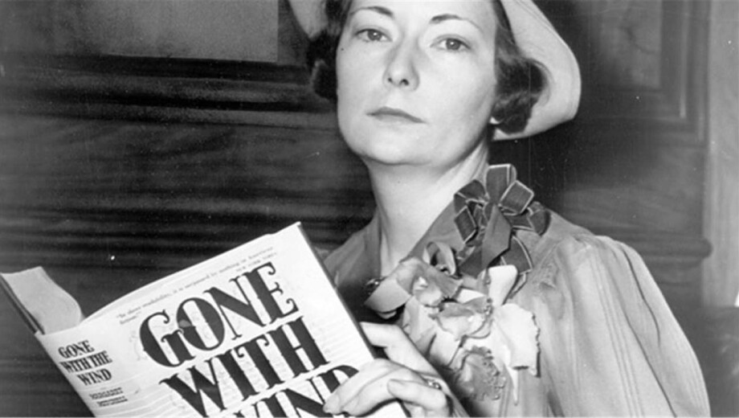
Атақты американ жазушысы Маргарет Митчеллдің (Gone with the Wind) «Унесённые ветром», («Желмен өтті»)
1936 жылы жазылды.
Американ әдебиетіндегі ең танымал шығарма
1939 жылы көркем фильм жарыққа шықты
Режиссёр — Виктор Флеминг
Фильм 8 Оскар сыйлығын алды

Slide 7
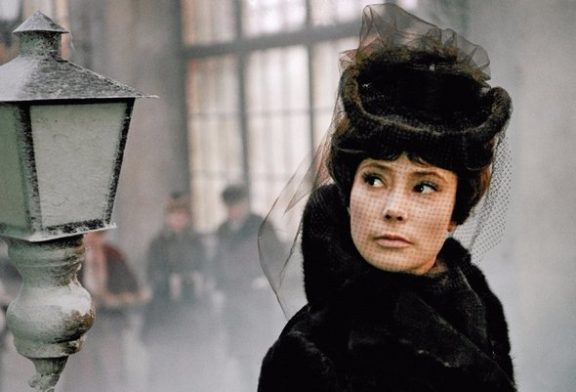
А. С. Пушкина «Борис Годунов», 1986, «Дубровский», 1988,
Н.В. Гоголь «Шинель», 1926, «Мертвые души», 1984,
И.С.Тургенев «Отцы и дети», 1983, 1958,
Ф.М.Достоевский «Братья Карамазовы», 1969, 2009, «Преступление и наказание», 1970,
2007,
Л.Н.Толстой «Анна Каренина», 1967, 2017, «Воскресение», 1960, «Война и мир», 1967 т.б.
«Анна Каренина» фильмі, 1967 год

Slide 8
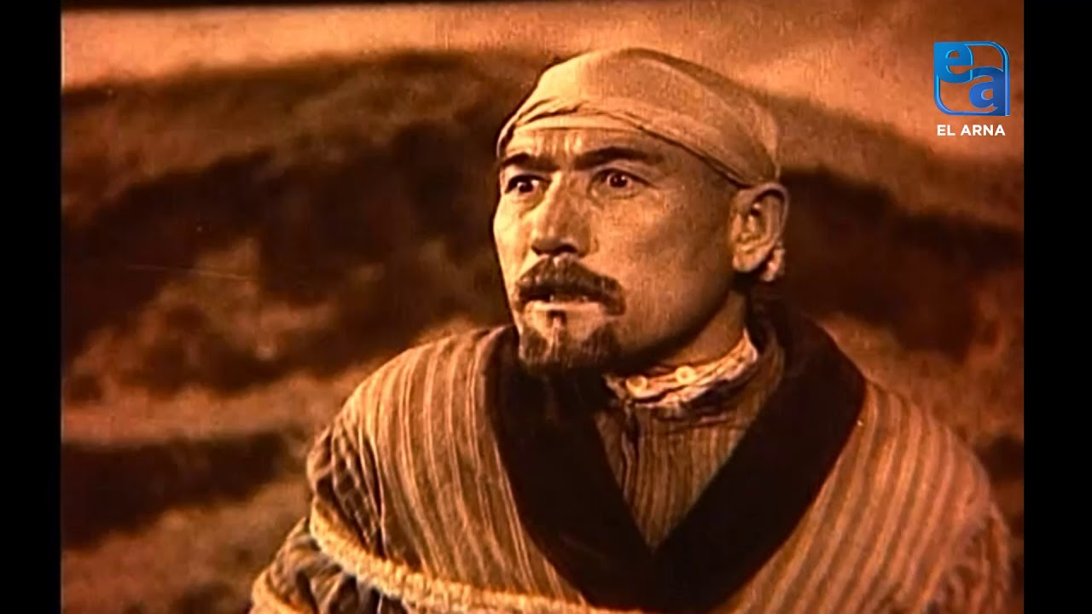
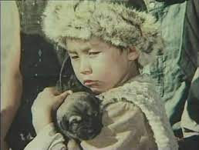
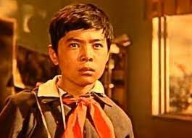
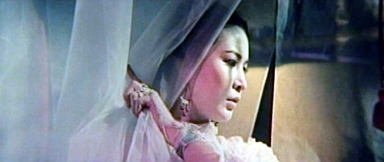
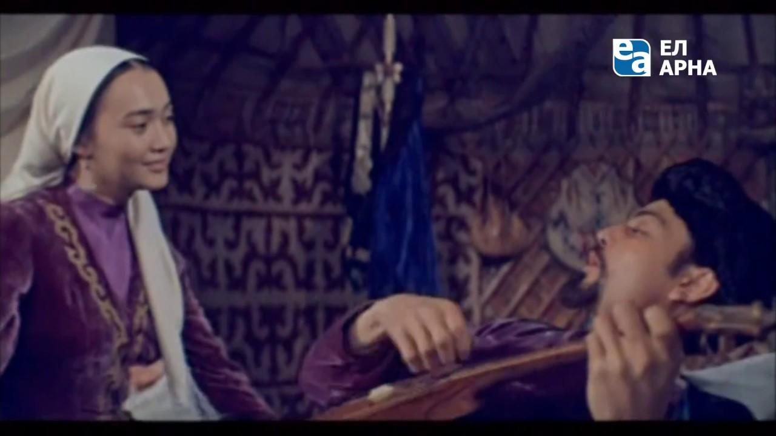
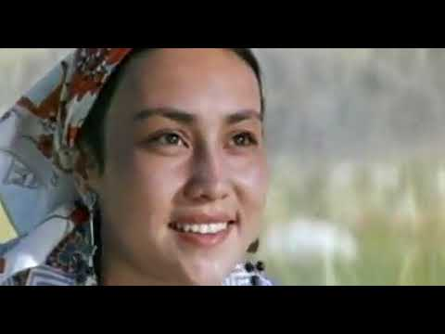
Қазақ әдебиеті мен киносы
“Амангелді” (1938ж.)
“ Көксерек ” (1974 ж.)
“Менің атым Қожа” (1963ж.)
“Қыз Жібек” (1972ж.)
“ Қан мен тер ” 1978 жыл
“ Гаухар тас ” (1975)

Slide 9
Қазақ әдебиеті мен киносы
«Амангелді» фильмі, 1938 ж.
Бейім­бет Майлин, Ғабит Мүсірепов, Всеволод Иванов
«Абай әні» 1945, сценаристі Мұх­тар Әуезов, режиссері Григорий Рошаль, Ефим Арон
Бердібек Соқ­пақбаев - «Менің атым – Қожа», 1963
Режиссері Абдолла Қарсақбаев
М.Әуезов - «Көксерек», 1973 ж.
Режиссері Толомуш Өкеев,
Төлен Әбдіков «Қыз Бәтіш пен Ер Сейіт» повесі
«Өтел­ме­ген парыз» фильмі 1983 ж., режиссері Серік Жармұхаметов;
Дулат Исабеков «Гаухартас» повесі, режиссері Шәріп Бейсембаев «Гаухартас» 1975,
Мағжан Жұмабаев, «Батыр Баян» , 1993, режиссері Сламбек Тәуекел

Slide 10
Әдеби мәтіндердердің оқырманмен байланысын қазіргі кезде дамытудың өте өнімді әрі белсенді түрі сол шығармалар желісі бойынша түсірілген кинофильмдер, телефильмдер мен телехабарларды тарату болып отырғаны жасырын емес.
Қадыров Ж.Т., Есембеков Т.О. Көркем шығарманы талдау мен талқылау жолдары,
Алматы, 2018

Slide 11


Фильмді әдеби шығарманы талдауда пайдалану жолдары

Slide 12
Фильмді сабақта қолдану мақсаттары:
Тақырыпты ашуға қосымша компонент ретінде;
Мəтінде оқылған ақпараттарды, деректерді көрсету;
Студенттің ойына қозғау салу ;
Оқиға болған кезең, кеңістік, заман тынысын таныту;
Кейіпкерлердің бейнесін ашу;

Slide 13
Оқылымға дейін
1
Фильмді сабақта қолдану түрлері
Оқылымнан кейін
2
Мәтін талдау барысында
3

Slide 14

«Кітап әрқашан фильмнен жақсы»

Slide 15
Әдеби дереккөзге негізделген фильм көбіне қосалқы туынды, демек, екінші дәрежелі құндылық ретінде қарастырылады. Әдебиет, тұтастай алғанда, фильмдерге қарағанда мәдени иерархияда бұрынғысынша артықшылыққа ие.
(Damasio, A. R. (2000). A second chance for emotion. In R. D. Lane & L. Nadel (Eds.), Cognitive neuroscience of emotion (pp. 12–23). Oxford University Press.

Slide 16
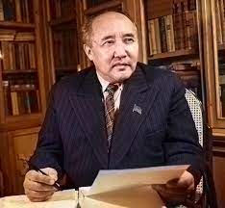
Мұхтар Әуезов
«Көксерек» повесі

Slide 17
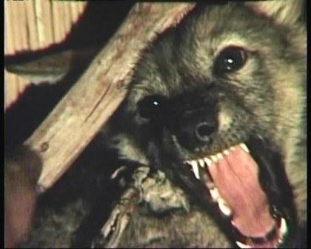
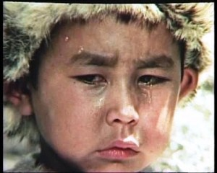
1973 жылы Қазақфильм киностудиясы шығарма желісі бойынша фильм түсiрiп, 1974 жылы 8 сә­уiрде көрерменге ұсынды.
Режиссері - Төлеміш Өкеев
Сценарий авторлары - Андрей Михалков-Кончаловский мен Эдуард Тропинин.
Қазақ тіліне аударған Әбіш Кекілбаев.

Slide 18
Көркем шығарманы талдаудың қадамдары
Көркем шығарманың жазылу тарихына үңілу;
Мәтін тарихын зерттеу барысында ондағы уақыт іздерін, уақыт таңбасын, қоғам сұранысын да ескеру керек. Яғни мәтінге қатысты мәліметтер, деректерді анықтау әдеби шығарманы тереңірек талдауға, нақты бағалауға көмектеседі.

Slide 19
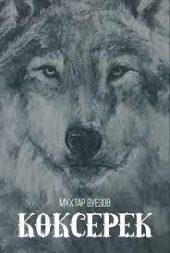
М. Әуезовтің «Көксерек» повесі 1928-ші жыл­дың желтоқсаны мен 1929 жылдың қаңтар айларында Ташкент қаласында жазылған.
1929 жылы «Жаңа әдебиет» журналында басылып шықты.

Slide 20
Көркем шығарманы талдаудың қадамдары
Әдеби туындының шығармашылық тарихына қатысы бар компоненттер мен факторлар көп. Ой-түрткі, түпкі ой, ішкі сезім, көкейкөз, қиял емес сияқты компоненттерді есепке алу маңызды.

Slide 21
Мұхтар Әуезовтің «Көксерек» әңгімесінің тақырыбын таңдап алуының бір себебін жазушының жұбайы Валентина Әуезова былай деп еске алады: «Бірде мен қабырға күнтізбесін (1929 жылдың) сатып алдым. Сол күнтізбе Мұхтардың жазу үстелінің тұсында ілулі тұратын еді. Сонда белгілі суретшінің салған суреті бар болатын – қысқы түн, қар жамылған меңіреу дала, сонау алыста көз ұшында қар басқан кішкентай деревняның оттары көрінеді. Ең алдыңғы қатарда түнде жортқан қасқыр тұр. Міне, сол сурет Мұхтар Әуезовтің сонау жас бала кезінде кәнігі аңшылардан естіген әңгімелерін есіне түсірген болуы керек, енді міне, күн сайын көз алдынан осы суреттегі көрініс кетпеген Мұхтар өзінің «Көксерек» әңгімесін жазған болатын».

Slide 22
Көркем
шығарманы
талдау
үдерісі
1
Тақырыптық-идеялық
2
сюжеттік, композициялық құрылысы
3
жанрлық сипаты
4
кейіпкерлердің характерін бейнелеу принциптері
5
образдар жүйесі бойынша
6
көркемдік ерекшеліктері

Slide 23
«Қара адырдың қарағанда сайы елсіз. Айналада қабат-қабат адырлар, жақын төбелердің барлығын аласа боз қараған, тобылғы басқан».
«Сай бойында май айының салқын лебі еседі. Бастары көгеріп, түрленіп қалған қалың қарағай жел лебінен сыбдыр-сыбдыр қағып, теңселіп, ырғалып қояды. Маңайдан жуалардың, жас шөптердің иісі келеді». ... Маңайы қасқырдың ойнағы. Жас шөптер басылып, тапталып қалған. Жақындағы қарағандарда қасқырдың ақ жүндері көрінеді. Қыстан қалған түбіті кәзір де әр жерде сөйтіп жүлынып қалып жүр. Індердің орта жерінде екі қалың сасыр шайқалып өсіпті. Қазір соның түбінде қысқы жүні әбден түлеп болмаған ақ қасқыр жатыр.
(М.Әуезов. Көксерек, 7 б. 1998).

Slide 24
https://www.google.com/search?q=%D0%BA%D3%A9%D0%BA%D1%81%D0%B5%D1%80%D0%B5%D0%BA+%D1%84%D0%B8%D0%BB%D1%8C%D0%BC%D1%96&rlz=1C1GCEU_ruKZ996KZ997&source=lnms&tbm=vid&sa=X&ved=2ahUKEwjAvsLqpZf9AhUFlosKHZhfBucQ_AUoAnoECAEQBA&biw=1536&bih=696&dpr=1.25#fpstate=ive&vld=cid:5ce18012,vid:tNydZ5CNV-A

Slide 25
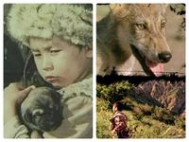
Адам
бөлтірік
орта

Slide 26
Н.Фрай – әдеби туындыны оқу барысында оқырман миында өтетін түсіну үдерісінің екі түрін анықтаған.
Centipetal деп атаған біріншісі мәтіннің сыртқы пішінінен, үстіңгі мағыналық қабаттарынан бірте-бірте «ішіне», өзегіне тереңдеп ендіруді мақсат еткен түсінудің мұндай механизмі өте күрделі.
Ал қазақша «центрден тарау» деп атауға болатын келесі түрі – оқырманды көркем әлемнен нақты өмірге қайтаратын «centrifugal» үдерісі. Осындай түсіну жұмыстарының негізінде мәтін талқыланады.
Қадыров Ж.Т., Есембеков Т.О. Көркем шығарманы талдау мен талқылау жолдары,
Алматы, 2018

Slide 27
Ойтүрткі сұрақтар
Қалай ойлайсыздар, шығарма тек Көксерек айналасында ғана ма?
Адамдар әлемін табиғат «көзімен» суреттеудің қандай сыры бар?
Табиғаттың мамыражай қалпымен басталып, аң болмысын беруде автордың натурализмге баруы нені аңғартады?
Шығармадағы «жып-жылы мықты тұсаулар...» деген қолданыстар нені меңзейді?
Көксерек «екі аяқтыларға» неге өшікті?
Адамдардың іс - әрекетін құптауға бола ма?
Кім қатал, кім өктем? Көксерек пе, әлде адамдар ма?
Жалпы табиғатқа шабуыл жасау, оның тылсым тыныштығын бұзу мәселесіне қалай қарайсыңдар?

Slide 28
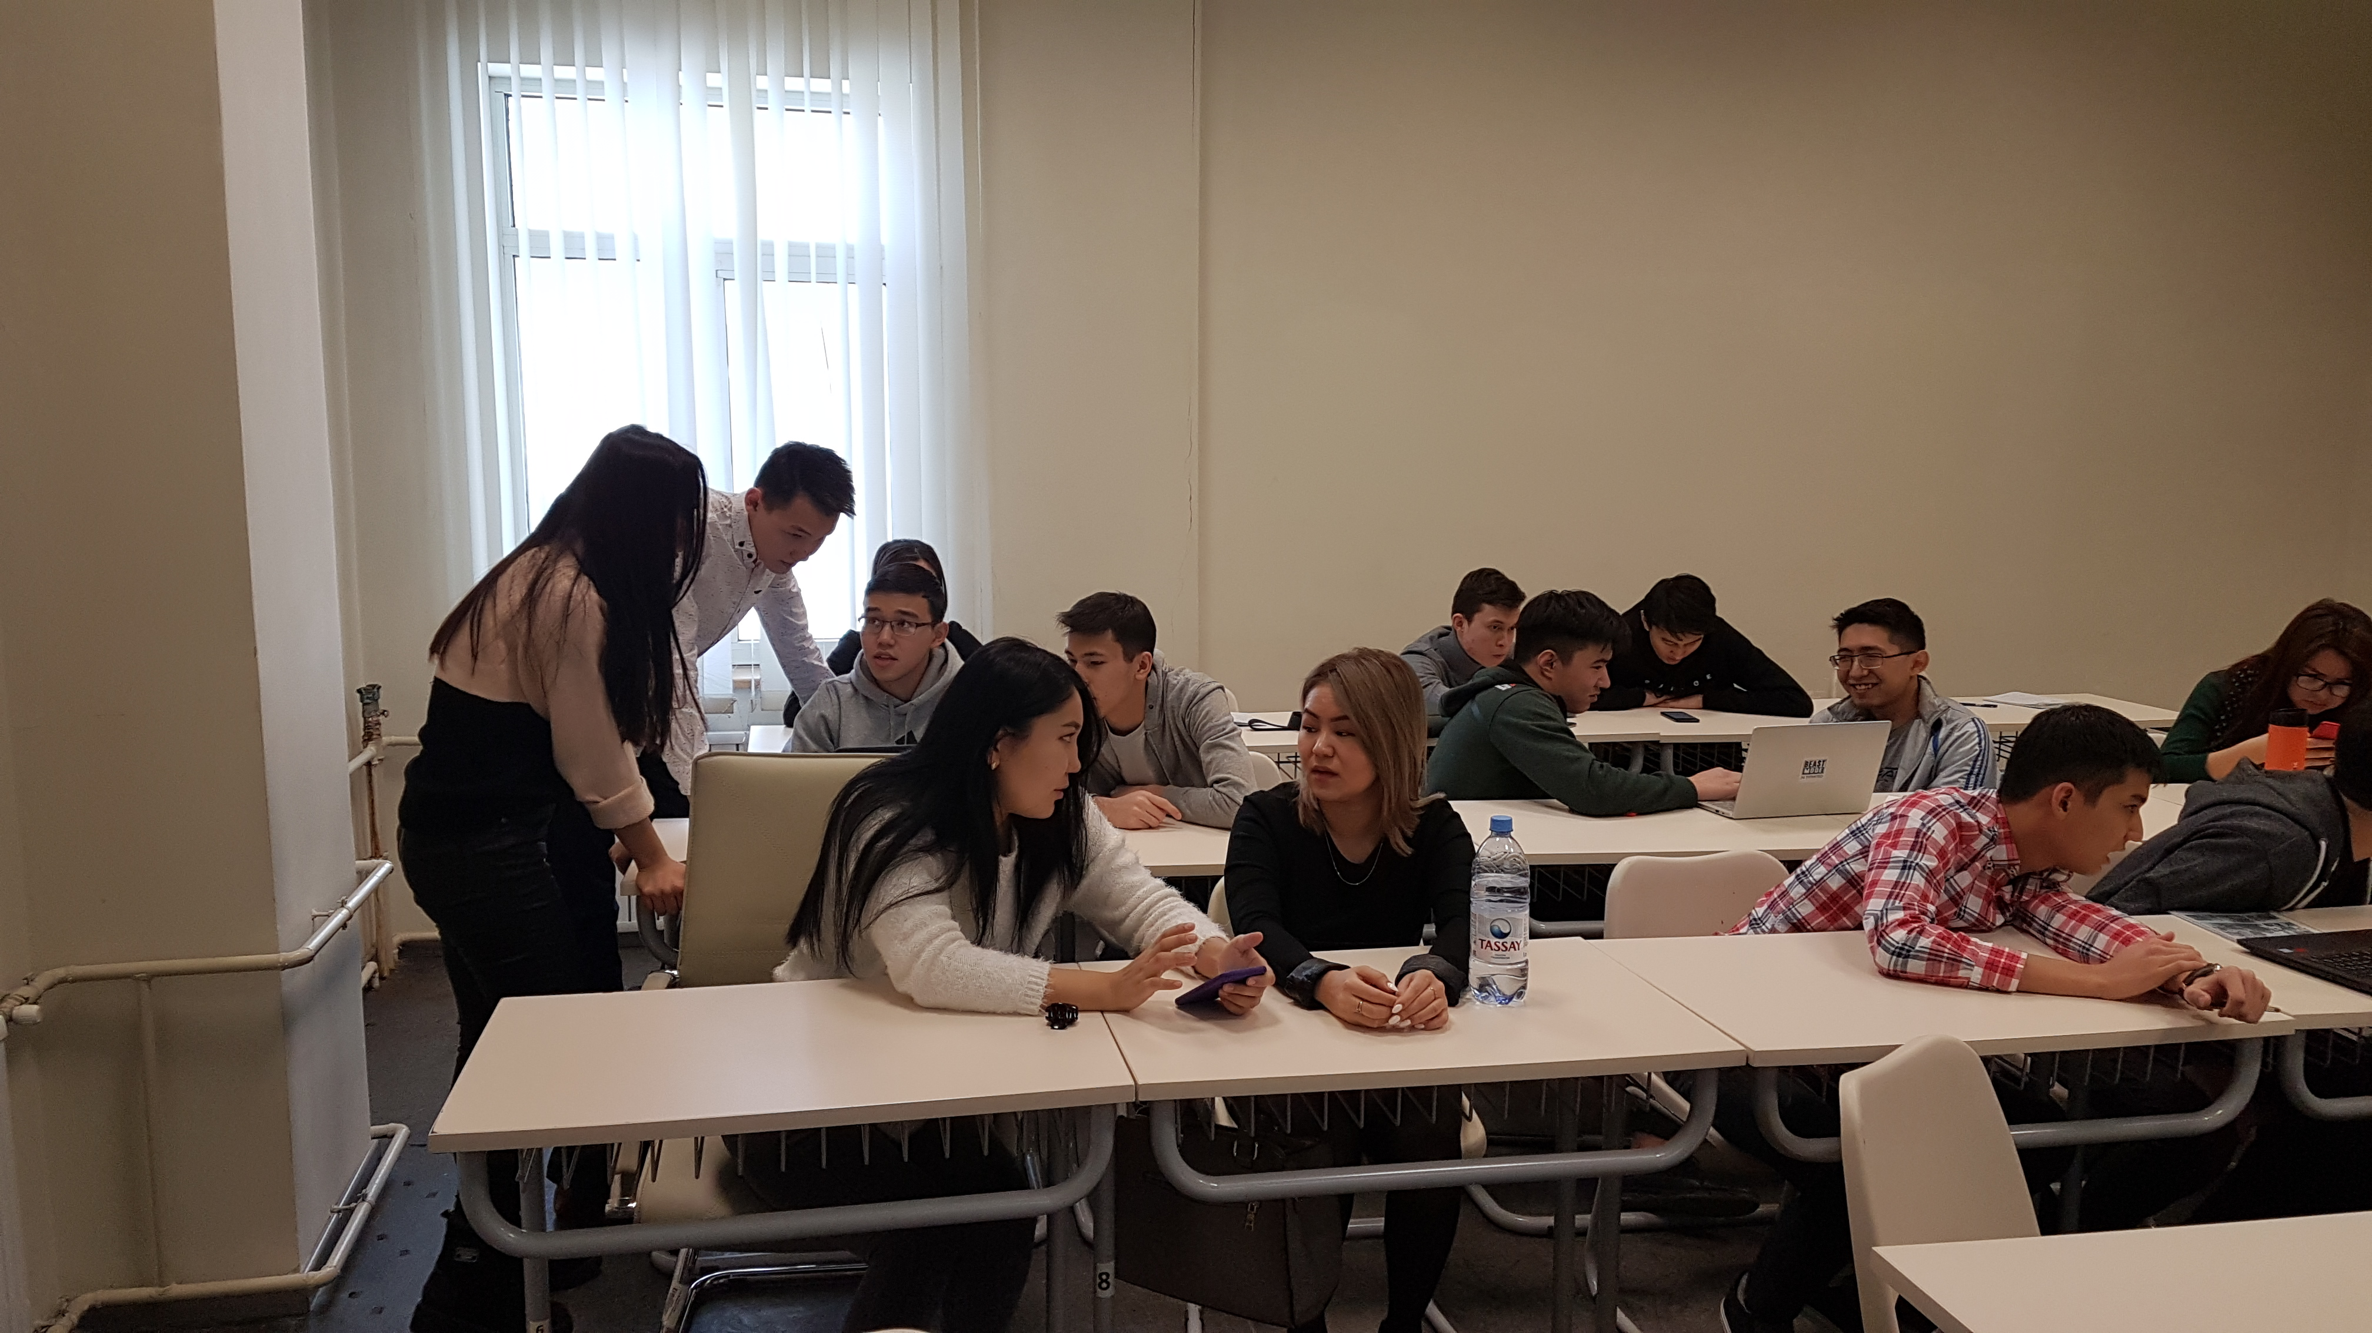
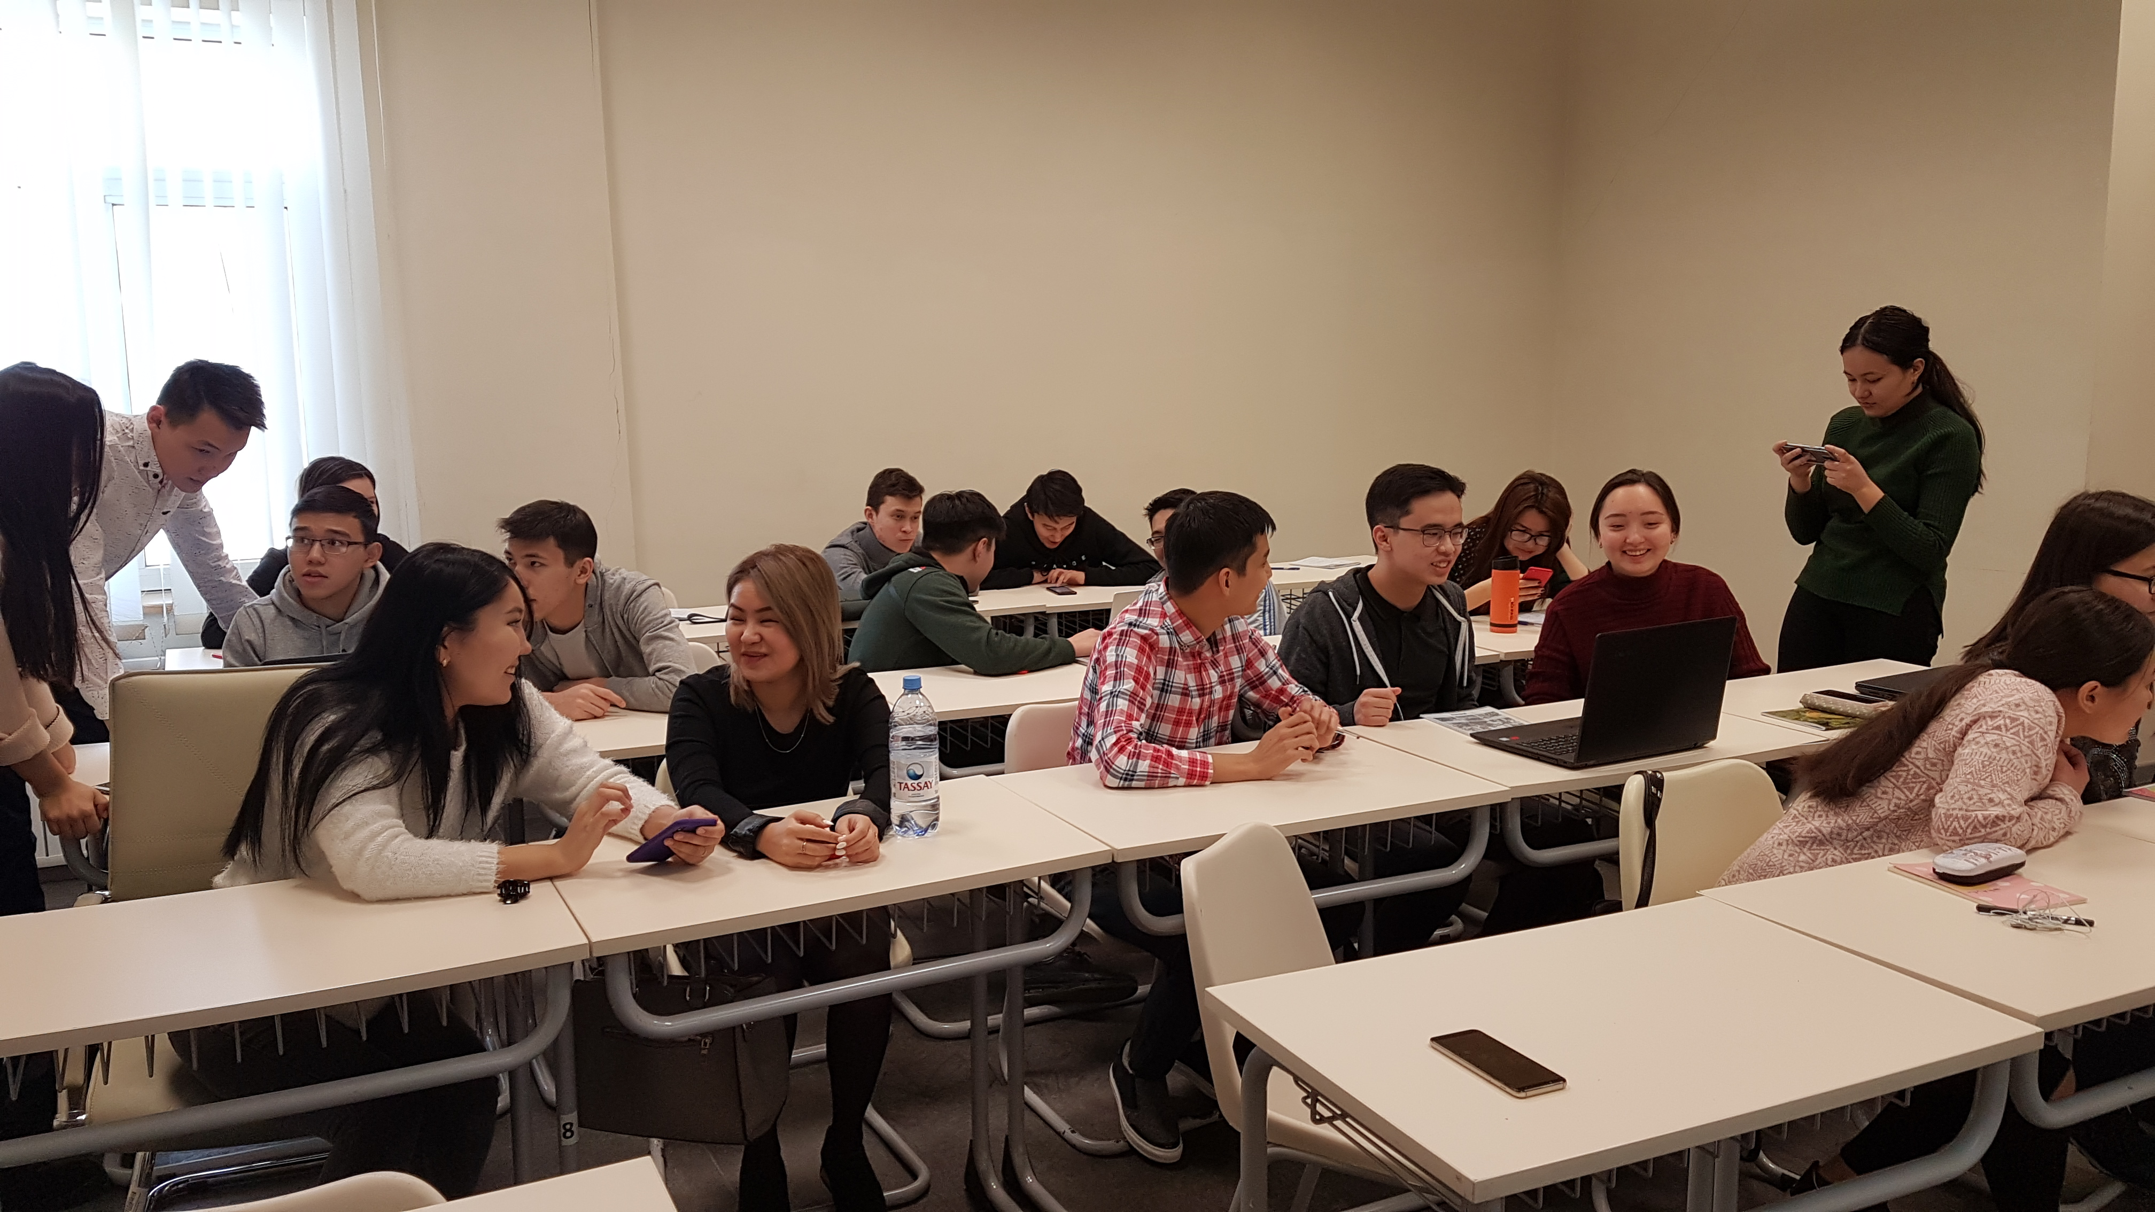
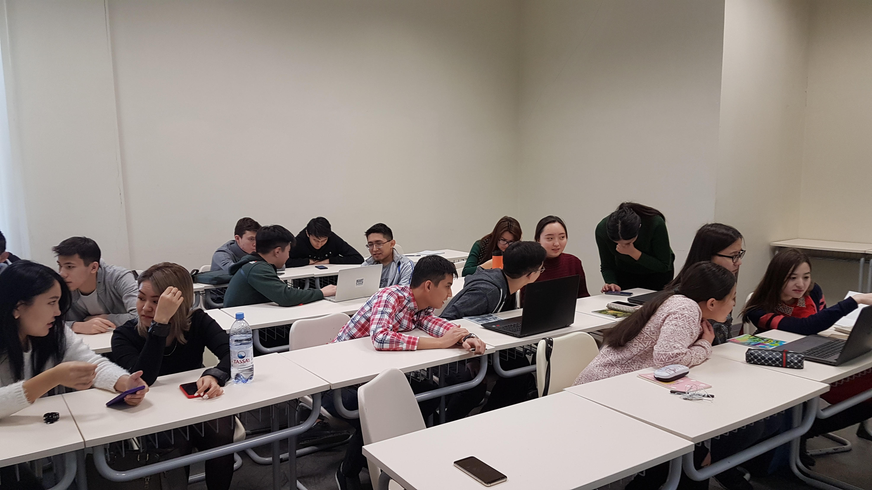
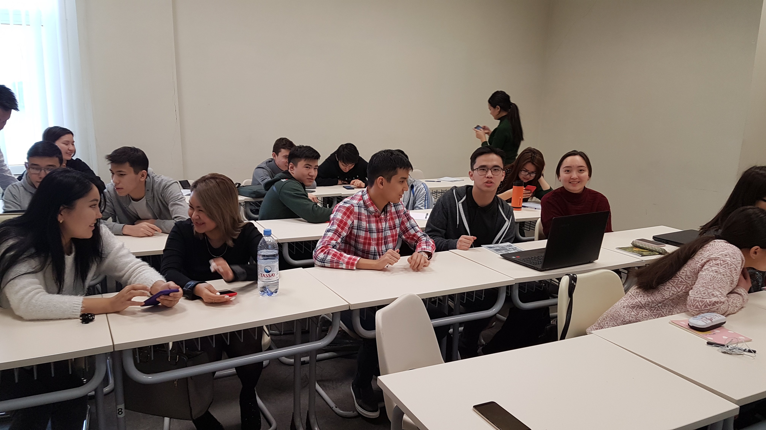
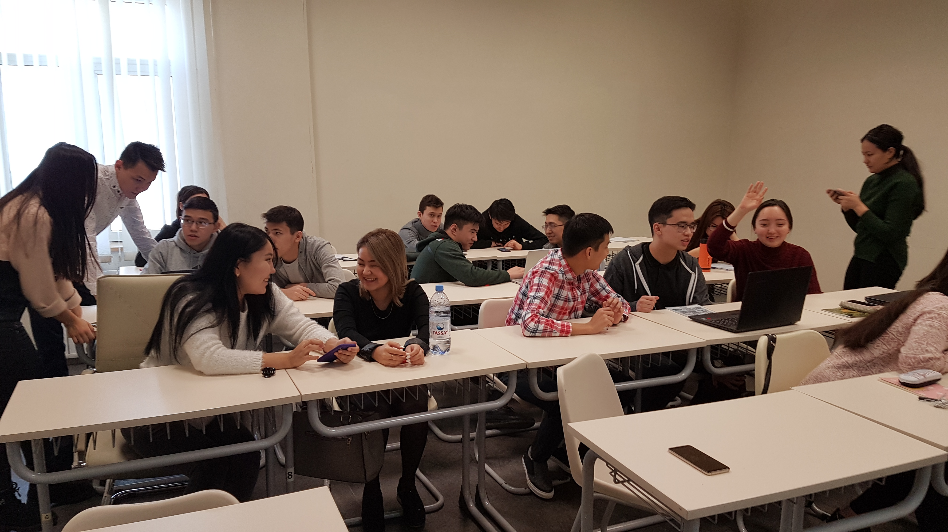
Топтық жұмыс
Тәжірибе

Slide 29
Мәтінді талдау барысында «тарихи көкжиегін», генезисі мен маңызын анықтап беретін үшінші оқылымның нәтижесі екен, оның барысында көп нәрсе нақтыланады.
(Т.Есембеков. Көркем шығарманы талдау)
Жанашыр, катарсистік, ирониялық күйдегі оқырманның тезінен өткен мәтінге енді тарихи-филологиялық түсініктеме беруге ғалым оқырман келіп, адресаттың интеллектуалдық түсінігін кеңейтеді. Бұл кезеңдегі жұмыстың қиыны - мәтін туралы қазіргі пікірді өткен уақыттағы көзқарастармен және бағалаулармен салыстыру.

Slide 30
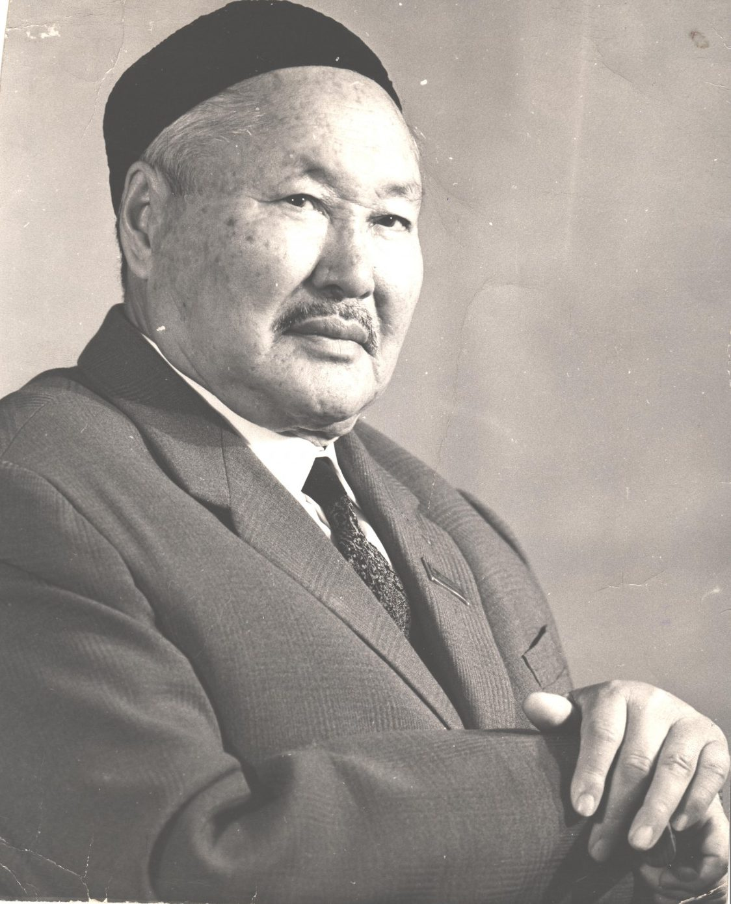
Әдеби сын
«Әңгіме өте терең астармен жа­зылған. Қанша қоз­ғағанмен ішінен айқын мағынасын ашу өте қиын. Біз бұл арада қасқыр пәленше, Құрмаш түгенше деп орынсыз жорамалдау жасамай­мыз. Біздің айтарымыз жалғыз-ақ, Мұхтар мұны жазғанда қасқырды, аң қып алып отырған жоқ, адам қып алып отыр. Өйткені «Көксеректе» мақсат бар. Сол мақсатқа ұмтылушылық, өз мақсатына жетушілік, түптеушілік бар. ...Көксерек, сөз жоқ, адамның біреуі. Біреу болғанда Көксерек бүкіл бір ұлтты елестете ме, яки жеке адамды елестете ме, ол жағы біз­ге қараңғы.
Сә­бит Мұқанов

Slide 31
Қуарған-ай, неңді алып ем?!.. Не жазып едім?.. Бауырына салып өсіргеннен басқа не қып еді, менің құлыным?! – деп елді тегіс еңіретіп, Көксеректі басқа тепті.
М.Әуезов. Көксерек повесі

Slide 32
Түйін
М. Әуезов «Көксеректе» үстем күштің әсерінен елден де, жерден де, ғасырлар бойы бастан кешкен тұрмыс-тіршіліктен айрылу алдында тұрған қазақ халқының жалпы болмысын суреттеуді мұрат тұтқан.

Slide 33

Дулат Исабеков
«Гауһар тас» повесі
1966 жылы Мәскеу түбіндегі Кубинка станциясындағы әскери борышын өтеп, елінен алыста жүргенде естіген әнінен кейін туындаған шығарма. Әуеннің әсемдігі, әншінің дауысының ерекшелігі бірнеше күн бойы нәзіктік, мәңгілік сұлулық сезімдері жүрек қылын тербеген шығарма.
«Гауһар тас» 1967 жылы жазылды.
1968 жылы жарық көрді

Slide 34

«Гаухар тас» 1975 жыл.
Режиссері - Шәріп Бейсенбаев
Сценарий авторы - Дулат Исабеков

Slide 35
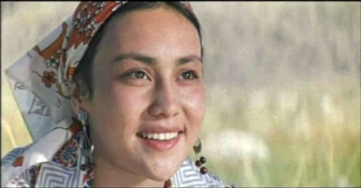
Өз көзімен көрмеген, тәнімен түйінбеген, жүрегімен сезбегенді бейнелеп беру де, қабылдап түсіну қиын-ақ. «Суретшілер күннің батуын келістіріп тұрып салғанға дейін адамдар мұндай сұлулыққа назар аудармаған».
Оскар Уайлд

Slide 36
“Гауһартас”
Мәтін
Фильм
Көркем шығарманың басқа өнер туындысына айналғандағы оқиға желісінің берілуі;
Авторлық идеяны екі түрлі жанрдағы салыстыра талдау;

Slide 37
Дулат Исабековтің «Гаухар тас» повесі бойынша жазба тапсырма
Жұмыстың мақсаты: Дулат Исабековтің «Гаухар тас» повесі мен «Гаухар тас» фильмінің идеялық мақсаты бойынша салыстыра талдау жасау.
1. Шығармадағы // фильмдегі қаталдық пен нәзіктік, сұлулық пен дөрекілік қақтығысы, себебі мен салдары.
2. Шығармадағы ұлттық мінез, ұлттық сана көрінісі // фильмде осы мәселенің ашылуы.
3. Фильмдегі кеңестік идеология көріністері.
4. Түйін.

Slide 38
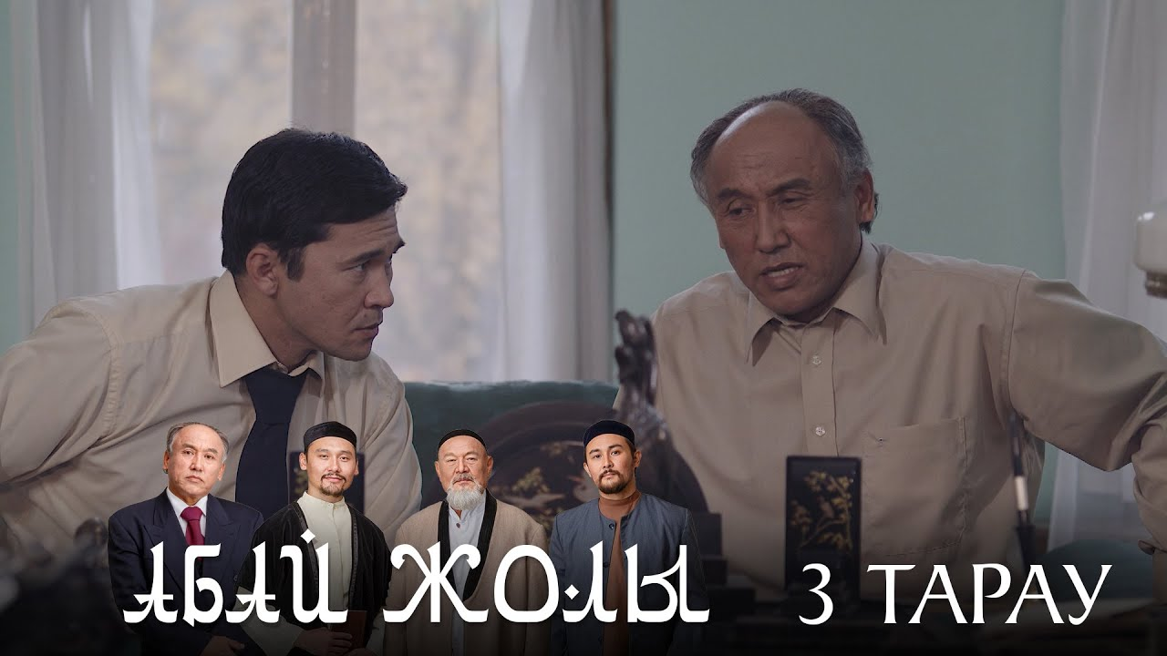


Ғылыми деректі телехикая
2020
2021
2022

Slide 39

Ғылыми деректі телехикая негізінде эссе жазу
Мұхтар Әуезовтің «Абай жолы» романы қалай жазылды?
М.Әуезов «Абайға» қалай келді? (Осы тақырыпқа келуіне не түрткі болды?)
Абай туралы деректер қалай жиналды? (Кімдер көмектесті?)
Романның жарыққа шығуына қандай кедергілер болды?
Жарық көрген роман туралы әдеби сын не дейді?
Романның өзгертілген нұсқасы. Тарихи шындық және көркемдік шындық
Әуезов және алаш аманаты
Ахмет Байтұрсынұлы және біртұтас алаш идеясы
Эссенің мақсаты - Ұлт ұстазының қазақ руханиятын дамытуға қосқан еңбектеріне сараптама жасайды.
Ахмет Байтұрсынұлы һәм «Қазақ» газеті
Ахмет Байтұрсынұлы және қазақ әліпбиі
Ахмет Байтұрсыновтың оқу-ағарту саласындағы еңбегі
Ахмет Байтұрсыновтың қоғамдық-саяси қызметі
Ұлт ұстазына адалдық һәм сатындық

Slide 40

Түйін
«Абақтыдан жайсыз орын жоқ, бірақ онда да отырып жұмыс істеуге болады».
А.Байтұрсынұлы
(Бас қосу турасында)

Slide 41




Фильмдерді пайдаланып оқыту мынадай нәтижелерге қол жеткізеді:
оқу материалын
терең түсіну
оқу
мотивациясының
артуы
алынған білімнің
ұзақ уақыт
есте сақталуы
білім беруге
жұмсалатын
уақытты үнемдеу

Slide 42
Назарларыңызға рақмет!

Slide 43

Қорытынды
Әдебиет те фильм де тарихи сананы қалыптастырады.
Көркем шығарманың орнын ештеңе айырбастай алмайды, фильм қосымша дереккөз, идеяны түсінуге қызмет жасайтын құрал.
Тарихи тұлғалар туралы фильмдер арқылы студенттердің тарихи оқиғалар мен құбылыстарды жете тануына, ойында ұзақ сақтауына әсер етеді.
Ғылыми деректі фильмдер арқылы студент тарихи мәселені терең ұғынып, тарихи-көркем әдебиетте суреттеліп отырған қоғамдық қайшылықтарды терең түсінеді, ғылыми көзқарас қалыптастырады.

